Slide 1
LLM 이란

Slide 2
LLM 기초 이해와 작동 원리

Slide 3
LLM 기본 정의
LLM은 대규모 언어 모델(Large Language Model)의 약자입니다.
이는 방대한 양의 텍스트 데이터를 학습하여 인간의 언어를 이해하고, 생성하며, 추론할 수 있도록 훈련된 인공지능 모델을 의미합니다.
요소 | 의미 | 설명
Large (대규모) | 모델의 크기, 데이터의 양, 계산 자원 | 모델을 학습시키는 데 수십억에서 수조 개의 매개변수가 사용되며, 학습 데이터셋은 수 테라바이트에 달합니다. 크기가 클수록 복잡한 문맥과 패턴을 파악하는 능력이 향상됩니다.
Language (언어) | 자연어 텍스트 처리 | 인간이 사용하는 자연어(한국어, 영어 등)의 문맥, 문법, 의미, 관계를 학습합니다.
Model (모델) | 트랜스포머 기반 신경망 | 통계적 패턴을 학습하여 주어진 입력(프롬프트)에 대해 다음에 올 가장 확률적으로 적절한 단어를 순차적으로 예측하도록 훈련된 신경망입니다.

Slide 4
LLM 작동 원리
LLM(대규모 언어 모델)의 작동 원리는 크게 입력 처리 (토크나이징 및 임베딩), 문맥 이해 (트랜스포머), 그리고 출력 생성 (자기회귀) 세 단계로 상세히 설명할 수 있습니다.
  입력 처리: 토크나이징과 임베딩
  문맥 이해: 트랜스포머와 어텐션 (Transformer & Attention)
  출력 생성: 확률적 예측과 자기회귀

Slide 5
토크나이징과 임베딩
LLM은 글자나 단어 그대로를 이해하지 못하고, 모든 언어를 숫자의 형태로 변환해야 처리할 수 있습니다.
토크나이징 (Tokenizing):
  입력 문장(예: "나는 AI를 공부한다")은 모델이 처리할 수 있는 작은 단위인 토큰(Token)으로 분해됩니다.
  대부분의 LLM은 BPE(Byte Pair Encoding)와 같은 방식을 사용하여 자주 나타나는 단어는 하나의 토큰으로, 희귀하거나 복잡한 단어는 더 작은 부분 단어(Sub-word) 토큰으로 분해합니다. 이를 통해 어휘 크기를 관리하고 오타나 새로운 단어에도 유연하게 대처합니다.
임베딩 (Embedding):
  분해된 각 토큰은 모델이 계산할 수 있는 고차원 벡터(Vector)로 변환됩니다. 이 벡터를 임베딩 벡터라고 합니다.
  임베딩 벡터는 단어의 의미적, 문맥적 유사성을 공간상에 표현합니다. 예를 들어, '왕'의 벡터와 '여왕'의 벡터는 '사과'의 벡터보다 서로 가까이 위치하게 됩니다.

Slide 6
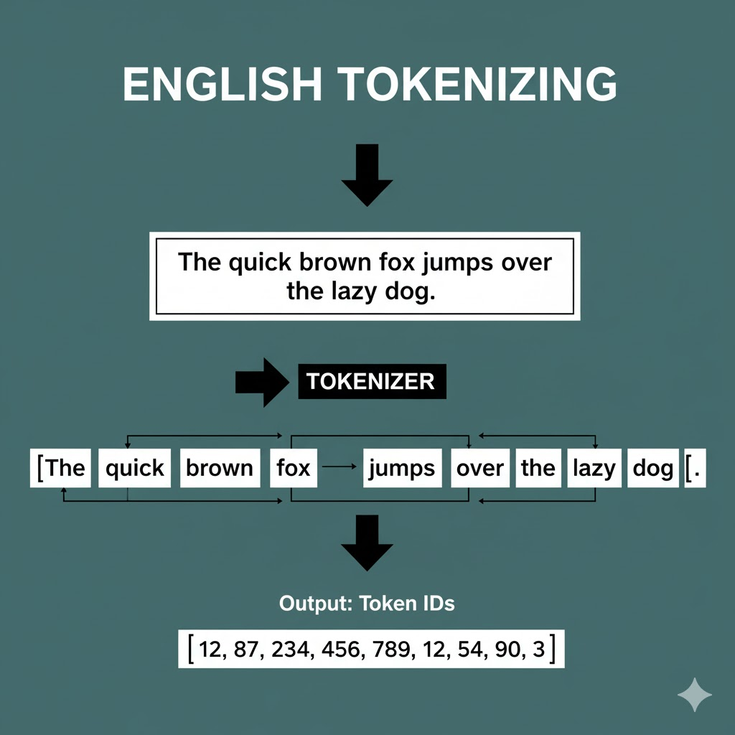
토큰나이징 예시

Slide 7
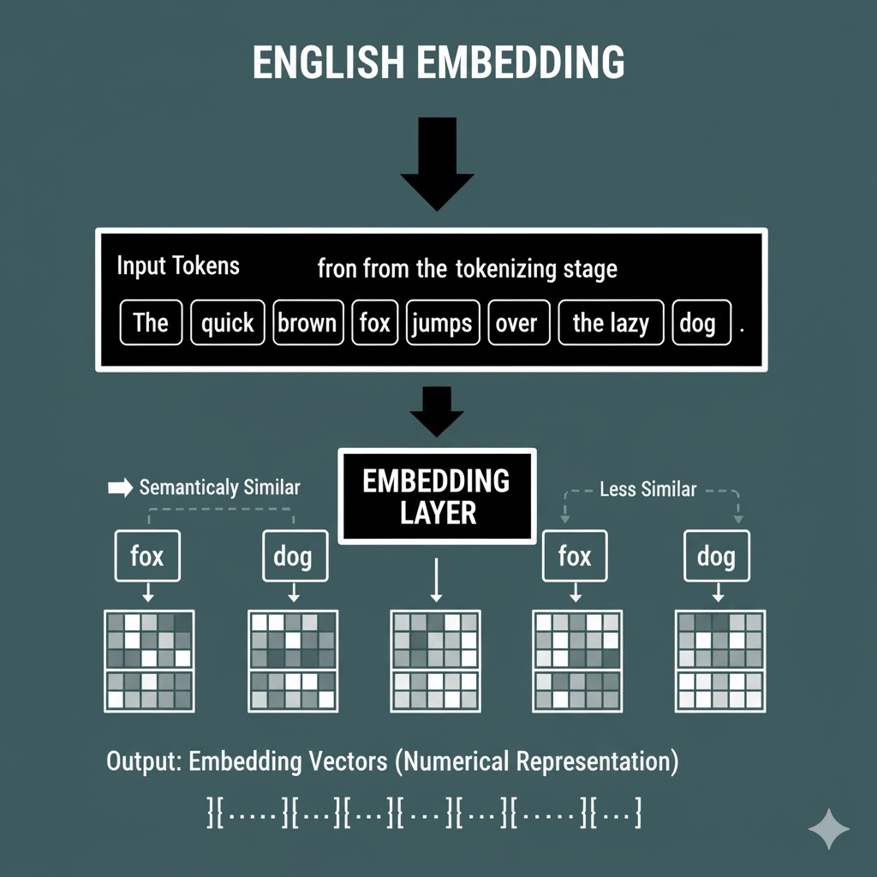
임베딩

Slide 8
트랜스포머와 어텐션
변환된 벡터들은 LLM의 핵심 구조인 트랜스포머(Transformer) 블록에 입력됩니다. 트랜스포머는 문맥을 파악하는 데 특화되어 있습니다.
셀프 어텐션 (Self-Attention):
  트랜스포머의 핵심 메커니즘으로, 모델이 문장의 한 단어를 처리할 때 문장 내의 다른 모든 단어들과의 관계와 중요도를 동시에 계산합니다.
  예를 들어, "그가 벤치에 앉아 그것을 보았다"라는 문장에서 '그것'을 처리할 때, 모델은 '벤치'보다는 문맥상 중요한 다른 명사(예: '나무'나 '강')에 더 높은 **가중치(Attention Score)**를 부여하여 문맥을 명확히 파악합니다.
인코더-디코더 (초기 모델) 또는 디코더 온리 (현대 LLM):
  초기 트랜스포머는 **인코더(입력 이해)**와 **디코더(출력 생성)**로 구성되었으나, ChatGPT와 같은 현대의 많은 LLM은 디코더 온리(Decoder-only) 구조를 사용하여 입력의 문맥 이해와 출력 생성을 모두 담당합니다.

Slide 9
확률적 예측과 자기회귀
문맥 파악이 완료된 후, 모델은 실제로 답변을 생성합니다.
자기회귀 (Autoregressive):
  LLM은 다음에 올 단어를 예측하는 방식으로 작동합니다. 즉, 이전까지 생성된 모든 단어들을 새로운 입력으로 사용하여 다음에 올 가장 확률이 높은 단어 하나를 예측하고 출력합니다. 이 과정을 문장이 완성될 때까지 반복합니다.
  예를 들어, "나는 오늘 저녁에"까지 생성했다면, LLM은 '뭐', '밥', '약속' 등 다음에 올 수 있는 모든 단어의 확률을 계산하고 가장 높은 확률의 단어를 선택합니다.
샘플링 (Sampling):
  모델은 가장 확률이 높은 단어만을 선택하는 대신, **온도(Temperature)**와 같은 매개변수를 조절하여 확률 분포 내에서 무작위성을 부여합니다. 온도가 높을수록 예측 불가능하고 창의적인 답변이 나오며, 온도가 낮을수록 일관되고 결정론적인 답변이 나옵니다.

Slide 10
트랜스포머 구조
트랜스포머는 2017년 Google에서 발표한 논문 "Attention Is All You Need"에서 소개된 신경망 구조로, 현재 모든 최신 LLM(대규모 언어 모델)의 기반이 됩니다. 트랜스포머는 기존 RNN/CNN 기반 모델의 한계를 극복하고 병렬 처리를 가능하게 하며 장거리 문맥 의존성을 매우 효과적으로 처리합니다.
트랜스포머의 전체 구조
  트랜스포머는 크게 두 부분으로 구성됩니다.
  인코더 (Encoder): 입력 문장을 받아 문맥적 의미를 파악하고 고차원 벡터 표현으로 압축하는 역할.
  디코더 (Decoder): 인코더의 출력(문맥 정보)을 받아 원하는 출력 문장(번역문, 응답 등)을 생성하는 역할.
현대의 LLM(예: GPT)은 주로 인코더 없이 디코더만을 사용한 '디코더 온리' 구조를 채택합니다.

Slide 11
셀프-어텐션 (Self-Attention)
트랜스포머의 혁신은 바로 어텐션(Attention) 메커니즘이며, 특히 셀프-어텐션은 문맥 이해의 핵심입니다.
셀프-어텐션은 입력 문장의 각 단어 벡터를 처리할 때, 문장 내의 다른 모든 단어들과의 관계 및 중요도를 동시에 계산합니다.
Query (Q), Key (K), Value (V): 셀프-어텐션을 수행하기 위해 입력 벡터는 세 가지 다른 벡터로 변환됩니다.
  Query (질문): 현재 내가 처리하려는 단어 벡터.
  Key (열쇠): 문장 내 다른 모든 단어 벡터의 정보.
  Value (값): 다른 단어 벡터가 실제로 가지고 있는 내용.
작동 방식: Query(Q)와 Key(K)를 비교하여 유사도(Attention Score)를 계산합니다. 이 점수는 '현재 단어(Q)가 문장 내 다른 단어들(K)과 얼마나 관련이 깊은가'를 나타냅니다. 이 점수가 Value(V)에 가중치로 곱해져 최종적인 문맥 벡터가 생성됩니다.

Slide 12
셀프-어텐션 (Self-Attention)
멀티-헤드 어텐션 (Multi-Head Attention): 어텐션 과정을 한 번만 하는 것이 아니라 여러 번(여러 '헤드') 병렬로 수행합니다. 각 헤드는 문맥의 **다른 측면(문법, 의미, 구조 등)**에 집중하여 더 풍부하고 다각적인 문맥 이해를 가능하게 합니다.

Slide 13
트랜스포머 블록의 주요 구성 요소
트랜스포머는 여러 개의 인코더 블록과 디코더 블록을 쌓아 올려서 구성됩니다.
구성 요소 | 역할 | 상세 설명
멀티-헤드 어텐션 | 문맥 의존성 파악 | 문장 내 모든 단어 간의 관계를 동시에 계산하여 문맥을 이해합니다.
피드 포워드 신경망 (FFN) | 벡터 변환 및 비선형성 추가 | 어텐션의 출력 결과를 받아 비선형 변환을 통해 모델의 표현력을 높입니다.
잔차 연결 (Residual Connection) | 정보 손실 방지 | 각 하위 계층(Sub-layer)의 입력이 그 출력에 더해져 다음 계층으로 전달됩니다. 이는 깊은 신경망 학습을 안정화합니다.
층 정규화 (Layer Normalization) | 학습 안정화 | 각 계층의 출력 후 데이터를 정규화하여 학습 속도를 높이고 안정성을 확보합니다.
위치 인코딩 (Positional Encoding) | 순서 정보 부여 | 어텐션은 순서 정보를 잃어버리기 때문에, 입력 임베딩에 단어의 절대적 위치 정보를 알려주는 벡터를 더해줍니다.

Slide 14
디코더의 특징 (현대 LLM의 구조)
디코더는 생성 과정의 특성 때문에 인코더와 달리 마스킹된 멀티-헤드 어텐션(Masked Multi-Head Attention)을 사용합니다.
마스킹(Masking): 디코더는 현재 생성하고 있는 단어 이후에 나올 단어(미래 정보)를 볼 수 없도록 강제로 가려버립니다. 이는 모델이 순차적으로 단어를 예측하는 자기회귀(Autoregressive) 방식을 구현하기 위해 필수적입니다.

Slide 15
토크나이징 및 임베딩
토크나이징 (Tokenizing)
토크나이징은 입력 문장이나 텍스트를 모델이 처리할 수 있는 작은 단위인 토큰(Token)으로 분해하는 과정입니다.
목표: 언어를 모델이 처리할 수 있는 이산적인 단위로 변환하는 것입니다.
토큰의 정의: 토큰은 단어 전체일 수도 있고, 단어의 일부분, 구두점, 또는 특수 문자일 수도 있습니다.
주요 방식 (BPE): 현재 LLM에서 가장 널리 사용되는 방식은 BPE (Byte Pair Encoding) 입니다.
  원리: BPE는 텍스트에서 가장 자주 함께 나타나는 문자 쌍을 하나의 새로운 토큰으로 합치는 과정을 반복합니다.
  장점:
    어휘 크기 관리: 단어 전체를 저장하는 대신, 자주 사용되는 부분 단어를 저장하여 모델이 학습해야 할 총 어휘 크기를 효율적으로 줄입니다.
    희귀 단어 처리: 모델이 이전에 본 적 없는 희귀 단어나 오타가 들어와도, 이를 아는 부분 단어들로 쪼개어 처리할 수 있게 합니다 (OOV, Out-Of-Vocabulary 문제 해결).
예시: 영어 문장 "Unbelievable!"은 모델에 따라 ["Un", "##believe", "able", "!"]와 같이 분리될 수 있습니다.

Slide 16
토크나이징 및 임베딩
임베딩 (Embedding)
토크나이징을 통해 분리된 각 토큰을 모델이 계산할 수 있는 수학적 의미를 가진 벡터(Vector)로 변환하는 과정입니다.
목표: 이산적인 토큰을 연속적인 공간에 배치하여 단어의 의미와 문맥적 관계를 표현합니다.
작동 방식:
  각 토큰(예: '사과', '바나나', '컴퓨터')은 고유한 ID를 가지고 있습니다.
  이 ID는 수백 차원의 실수 벡터(예: 768차원 또는 1024차원)로 사상(Mapping)됩니다. 이 벡터를 임베딩 벡터라고 합니다.
의미 표현: 임베딩 공간에서 의미적으로 유사한 단어는 서로 가까이 위치하게 됩니다. 예를 들어, '남자' 벡터와 '왕' 벡터 사이의 관계는 '여자' 벡터와 '여왕' 벡터 사이의 관계와 유사하게 나타납니다.
트랜스포머 입력: 이 임베딩 벡터는 단어의 순서 정보를 담는 위치 인코딩(Positional Encoding) 벡터와 합쳐진 후, 트랜스포머 모델의 첫 번째 층으로 입력됩니다.

Slide 17
LLM 활용 및
프롬프트 엔지니어링

Slide 18
기본 프롬프트 구성
효과적인 LLM(대규모 언어 모델) 활용의 첫걸음은 명확하고 잘 정의된 프롬프트를 구성하는 것입니다. 기본 프롬프트 구성은 LLM에게 원하는 작업을 성공적으로 수행하도록 지시하는 핵심 요소들을 포함합니다.
1. 목표 및 역할 정의 (Goal & Persona)
  가장 먼저, 모델이 무엇을 해야 하는지 그리고 어떤 관점에서 말해야 하는지 명확히 설정해야 합니다.
  역할/페르소나 정의: 모델이 응답할 때 맡아야 할 역할(예: "당신은 전문적인 데이터 분석가입니다", "당신은 창의적인 마케팅 전문가입니다")을 부여합니다.
  목표 명시: 프롬프트의 최종 목적을 명확하게 한 문장으로 제시합니다 (예: "다음 텍스트를 5줄로 요약해 주세요", "이 코드에서 오류를 찾아 수정해 주세요").

Slide 19
기본 프롬프트 구성
2. 지시 사항 및 제약 조건 (Instructions & Constraints)
  모델이 수행해야 할 구체적인 작업 방식과 지켜야 할 규칙을 정의하여 응답의 품질을 높입니다.
  구체적인 지시: 추상적인 표현(예: "잘 해줘") 대신 구체적인 동사(예: "분류해 주세요", "비교 분석해 주세요", "단계별로 설명해 주세요")를 사용합니다.
  출력 형식 지정: 응답의 형식을 미리 지정합니다 (예: "결과를 JSON 형식으로 출력해 주세요", "제목과 부제목을 포함한 Markdown 형식으로 작성해 주세요").
  제약 조건/규칙: 모델이 지켜야 할 한계나 규칙을 설정합니다 (예: "500자 이내로 작성하세요", "욕설이나 비방하는 내용은 절대 포함하지 마세요", "최신 정보는 2023년까지만 참조하세요").

Slide 20
기본 프롬프트 구성
3. 맥락 및 배경 정보 (Context & Input Data)
  모델이 작업을 수행하는 데 필요한 모든 관련 정보나 데이터를 제공합니다.
  입력 텍스트: 요약, 번역, 분석 대상이 되는 원본 텍스트나 데이터를 명시적으로 제공합니다.
  배경 정보: 질문과 관련된 배경 지식이나 상황 설명을 추가하여, 모델이 질문의 의도를 더 정확히 파악하도록 돕습니다 (예: "우리의 타겟 고객은 10대 여성입니다").
4. 예시 제공 (Few-Shot Learning)
  모델이 원하는 응답 형식이나 스타일을 학습하도록 몇 가지 예시를 포함하는 것은 매우 효과적입니다.
  예시 형식: 입력: [예시 질문] - 출력: [예시 답변]
  효과: 예시를 통해 모델은 텍스트에 명시되지 않은 미묘한 뉘앙스나 복잡한 출력 구조를 빠르게 파악하고 일관성을 유지할 수 있게 됩니다.

Slide 21
예시프롬프트
[역할 정의] 당신은 유머러스한 말투를 사용하는 전문 마케터입니다.
[지시 사항] 아래 제품 설명서를 바탕으로 10대에게 어필할 수 있는 SNS 광고 문구 3개를 작성해 주세요.
[출력 형식] 각 문구는 30자 이내여야 하며, 반드시 이모티콘을 1개 이상 포함해야 합니다.
[입력 데이터] [여기에 제품 설명서 텍스트 삽입]

Slide 22
예시1) 데이터 분석 및 요약 요청 시
목표: 복잡한 데이터를 구조화된 표 형식으로 요약하고 핵심 인사이트를 추출합니다.
[역할 정의] 당신은 통계 분석 전문가입니다. 객관적이고 사실에 기반한 분석만을 제공해야 합니다.
[지시 사항]
아래의 설문조사 결과 데이터를 분석하여 다음 두 가지 작업을 수행하세요:
1. '연령대별 만족도'를 평균값으로 계산하고 표(Markdown Table) 형태로 정리하세요.
2. 정리된 표를 바탕으로 가장 높은 만족도를 보인 연령대와 그 이유(가장 많이 언급된 키워드 3가지)를 150자 이내로 요약해 주세요.
[출력 형식] 반드시 Markdown 표와 요약문으로 구분하여 출력하세요.
[입력 데이터]
[여기에 설문조사 응답 데이터 텍스트/CSV 내용 삽입]

Slide 23
예시2) 창의적인 콘텐츠 생성 요청 시
목표: 특정 타겟에 맞춘 창의적이고 감성적인 마케팅 문구를 생성합니다.
[역할 정의]
당신은 20대 여성 타겟에 특화된 트렌디한 카피라이터입니다. 말투는 친근하고 공감 위주여야 합니다.
[지시 사항]
다음 [제품 정보]를 참고하여 인스타그램에 게시할 릴스(Reels) 영상용 캡션 3개를 작성해 주세요. 캡션은 제품의 '휴식'이라는 가치를 강조해야 합니다.
[출력 형식]
각 캡션은 50자 이내여야 하며, 반드시 #해시태그 3개 이상과 이모티콘 1개를 포함해야 합니다.
[입력 데이터]
[제품 정보: 초콜릿 향이 나는 수면 유도 아로마 오일. 주요 성분: 라벤더와 캐모마일]

Slide 24
예시3) 코드 검토 및 설명 요청 시
목표: 코드의 취약점을 찾고, 개선된 코드를 명확하게 설명합니다.
[역할 정의] 당신은 Python 보안 전문가입니다. 주어진 코드에서 잠재적인 보안 취약점을 검토하고, 이를 해결하는 안전한 코드를 제시해야 합니다.
[지시 사항]
1. 아래 Python 코드 블록을 분석하여 SQL 삽입(SQL Injection) 취약점이 있는지 확인하세요.
2. 취약점이 있다면, 이를 수정한 안전한 코드를 [수정된 코드] 섹션에 제시하고, 사용된 보안 원칙(예: 매개변수화된 쿼리 사용)을 간결하게 설명해 주세요.
[출력 형식] [취약점 설명], [수정된 코드], [보안 원칙] 세 가지 섹션을 구분하여 출력하세요. 코드 블록(```python ... ```)을 사용해 주세요.
[입력 데이터]
```python
# 여기에 검토할 Python 코드 삽입 (예: SQL 쿼리문 포함)
def get_user(user_id):
query = "SELECT * FROM users WHERE id = '%s'" % user_id
cursor.execute(query)

Slide 25
퓨샷/제로샷 학습
퓨샷(Few-shot) 학습과 제로샷(Zero-shot) 학습은 프롬프트 엔지니어링에서 LLM의 성능을 향상시키기 위해 사용하는 가장 중요한 기법입니다. 이 두 가지는 모델에게 별도의 추가 학습(파인튜닝) 없이 원하는 작업을 수행하도록 유도하는 방식입니다.

Slide 26
퓨샷 학습 (Few-shot Learning)
퓨샷 학습은 LLM의 입력 프롬프트 안에 사용자가 원하는 작업의 예시를 소수(Few) 넣어주는 방식입니다.
원리: LLM은 대규모 학습을 통해 이미 다양한 작업을 수행할 수 있는 잠재력을 가지고 있습니다. 프롬프트에 몇 가지 '입력-출력' 쌍의 예시를 제공하면, 모델은 이 예시들의 패턴, 형식, 스타일을 빠르게 파악하고 이를 기반으로 새로운 입력에 대한 응답을 생성합니다.
사용 목적:
  출력 형식 제어: 모델이 특정 형식(예: JSON, 표, 특정 문체)을 일관되게 따르도록 유도할 때 매우 효과적입니다.
  복잡하거나 미묘한 작업: 단순한 질문이 아닌, 분류, 감성 분석, 복잡한 데이터 변환 등 미묘한 판단이 필요한 작업의 정확도를 높일 수 있습니다.

Slide 27
퓨샷 학습 (Few-shot Learning) 예시
(예시 1) 질문: '파란 하늘'에 대한 감성은? 답변: 긍정 ---
(예시 2) 질문: '서버가 다운되었다'에 대한 감성은? 답변: 부정 ---
(새로운 질문) 질문: '커피 맛이 조금 밍밍하다'에 대한 감성은? 답변:

Slide 28
제로샷 학습 (Zero-shot Learning)
제로샷 학습은 프롬프트에 어떠한 예시도 제공하지 않고, 명확한 지시만으로 모델이 작업을 수행하도록 하는 가장 기본적인 프롬프팅 방식입니다.
원리: LLM이 이미 학습한 방대한 지식과 언어 이해 능력을 활용하여, 일반적인 지시 사항을 통해 새로운 작업을 수행하도록 합니다. 모델은 입력된 지시를 기반으로 자신이 학습한 가장 유사한 패턴을 찾아 작업을 수행합니다.
사용 목적:
  일반적이거나 단순한 작업: 요약, 번역, 일반적인 질의응답 등 모델이 별도의 예시 없이도 충분히 수행할 수 있는 작업에 사용됩니다.
  프롬프트 길이 절약: 예시를 넣지 않아 프롬프트 토큰 길이를 짧게 유지하여 비용 및 시간을 절약합니다.
예시 구조:
  [지시] 아래 텍스트를 5줄로 요약해 주세요.
  [텍스트] [여기에 요약할 긴 텍스트 삽입]

Slide 29
사고의 사슬 (CoT)
사고의 사슬(Chain-of-Thought, CoT) 프롬프팅은 대규모 언어 모델(LLM)에게 최종 답변을 내놓기 전에 문제 해결 과정을 단계적으로 생각하고 설명하도록 유도하는 기술입니다.
이 기법은 LLM의 추론 능력을 획기적으로 향상시키며, 특히 복잡한 산술, 논리, 상식적 추론이 필요한 작업에서 매우 효과적입니다.

Slide 30
CoT의 원리와 필요성
원리: 모델에게 질문과 함께 풀이 과정을 예시로 제공하거나, 단순히 "단계별로 생각해보자(Let's think step by step)"와 같은 지시를 추가하여 모델이 내부적으로 계산 및 논리 과정을 출력하게 만듭니다.
필요성: LLM은 기본적으로 다음에 올 단어를 예측하는 방식으로 작동하지만, 복잡한 추론 문제에서는 중간 단계 없이 바로 정답을 예측하면 오류가 발생하기 쉽습니다. CoT는 모델에게 자세한 중간 계산과 논리적 근거를 생성하도록 강제하여, 오류를 줄이고 정확도를 높입니다.

Slide 31
CoT의 두 가지 주요 유형
CoT의 두 가지 주요 유형
CoT 프롬프팅은 예시를 제공하는지에 따라 두 가지 방식으로 구분됩니다.
A. 퓨샷 CoT (Few-Shot CoT)
  정의: 프롬프트에 질문, 풀이 과정, 최종 답변이 포함된 완벽한 예시를 여러 개 제공합니다.
  효과: 모델은 이 예시들을 통해 복잡한 문제의 논리 전개 스타일과 형식을 학습하고, 이를 새로운 질문에 적용합니다.
제로샷 CoT (Zero-Shot CoT)
  정의: 모델에게 예시를 제공하지 않고, 단순히 지시문의 끝에 **"단계별로 생각해보자"**와 같은 한 문장을 추가하는 것만으로 충분합니다.
  효과: 예시가 없어도 LLM은 이 지시를 받고 자신의 내부적인 추론 과정을 출력으로 표현하기 시작하며, 놀랍게도 복잡한 문제의 정확도가 향상됩니다.

Slide 32
CoT의 응용 및 효과
CoT는 특히 다음 영역에서 강력한 성능 향상을 가져옵니다.
수리 및 계산: 복잡한 수리 문제에서 중간 계산 과정을 보여주어 오류를 검증할 수 있습니다.
논리적 추론: 다단계의 논리적 단계를 요구하는 퍼즐이나 상식 기반의 추론 문제 해결에 필수적입니다.
복합 지시 수행: 여러 개의 제약 조건이 동시에 주어졌을 때, 각 조건을 어떻게 충족시킬지 순차적으로 계획하는 데 도움을 줍니다.

Slide 33
고급 활용 기법
RAG (검색 증강 생성): LLM이 외부 데이터베이스에서 정확하고 최신 정보를 검색하여 답변을 생성하도록 유도함으로써, LLM의 한계인 환각(Hallucination) 문제를 해결합니다.
Tool Use (도구 사용): LLM에게 외부 API를 호출할 수 있는 능력을 부여하여, 챗봇이 단순한 답변을 넘어 실제 행동 (예: 날씨 확인, 이메일 전송, 코드 실행)을 실행할 수 있도록 만듭니다.
파인튜닝 (Fine-Tuning) 및 LoRA: 미리 학습된 모델을 특정 도메인이나 작업에 맞게 적은 양의 데이터로 튜닝하여 정확도와 효율성을 높이는 방법입니다.

Slide 34
챗봇을 위한 JSON 데이터 추출 예제
LLM을 사용하는 가장 간단한 예제는 사용자 입력을 분석하여 기계가 읽을 수 있는 구조화된 형식(JSON)으로 변환하는 것입니다. 이 과정은 챗봇이나 자동화 시스템에서 사용자의 의도나 명령을 파싱할 때 핵심적으로 활용됩니다.
요소 | 내용 | 역할
역할 정의 | "당신은 사용자 요청을 분석하여 JSON 형식으로 변환하는 전문가입니다." | 모델의 행동과 전문성을 정의합니다.
지시 사항 | "아래 사용자의 요청을 분석하여 product와 quantity 두 필드를 가진 JSON 객체로 출력하세요." | 모델이 수행해야 할 목표와 규칙을 명확히 제시합니다.
출력 형식 | "다른 설명은 포함하지 않고, 오직 JSON 코드 블록만 출력하세요." | 불필요한 서론을 제거하고 출력을 통제합니다.
입력 데이터 | "빨간색 셔츠 세 장 주문하고 싶어요." | 사용자로부터 받은 원본 텍스트 데이터입니다.

Slide 35
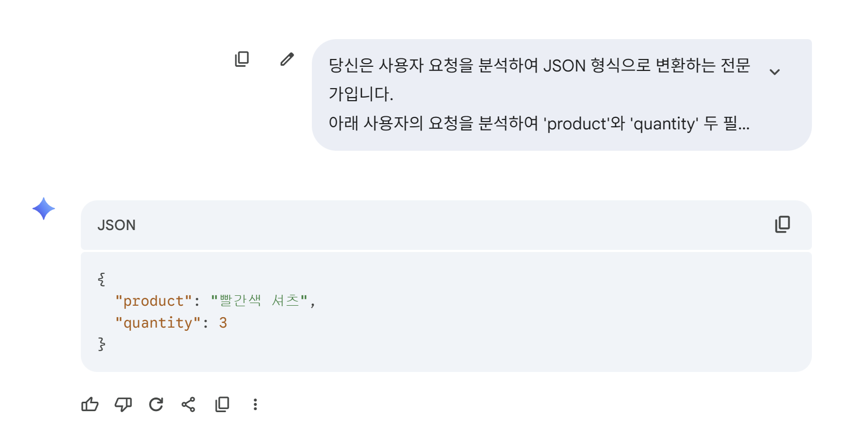
프롬프트예시

Slide 36
무료 LLM 챗봇 구현
Google Gemini API는 일반적으로 무료 사용량(Free Tier)을 제공하므로, 교육 목적의 간단한 실습에는 충분합니다.
모델: Gemini (예: gemini-2.5-flash).
장점:
  고성능: 무료 티어임에도 불구하고 성능이 매우 우수하여 LLM의 능력을 확실히 보여줄 수 있습니다.
  쉬운 통합: Python 라이브러리(google-genai)를 통해 OpenAI와 유사하게 API 키와 환경 변수 설정만으로 쉽게 사용할 수 있습니다.
단점: 사용량 제한(Free Tier)이 있으며, API 키 발급을 위해 결제 수단 등록을 요구할 수 있습니다.

Slide 37
무료 LLM 챗봇 구현
Hugging Face를 이용한 오픈소스 LLM (로컬 또는 추론 API)
완전히 무료로, 딥러닝 개념을 자연스럽게 소개할 수 있는 방식입니다.
모델: Llama 3, Mistral, Gemma 등 Hugging Face에 공개된 다양한 오픈소스 LLM.
장점:
  진정한 무료: 모델 자체를 다운로드받거나, 제한된 무료 추론 API를 사용하여 실습할 수 있습니다.
  딥러닝 간접 경험: 학습자들이 '파인튜닝'이나 '모델 다운로드' 같은 개념을 간접적으로 접하게 되어 교육 내용의 깊이를 더할 수 있습니다.
단점:
  접근성: 로컬에서 구동하려면 GPU 리소스가 필요하거나, Hugging Face의 무료 추론 API가 간혹 느리거나 제한적일 수 있습니다.

Slide 38
Google AI studio
https://aistudio.google.com/welcome?utm_source=PMAX&utm_medium=display&utm_campaign=FY25-global-DR-pmax-1710442&utm_content=pmax&gclsrc=aw.ds&gad_source=1&gad_campaignid=21521982219&gbraid=0AAAAACn9t67MYmw_-ddsqVgDZtegf9hx9&gclid=Cj0KCQiAiebIBhDmARIsAE8PGNJuGyASL2enia_k-s2rp32CwdogY4bY8W64OpvTgw27vV3LsoothzkaAlipEALw_wcB

Slide 39
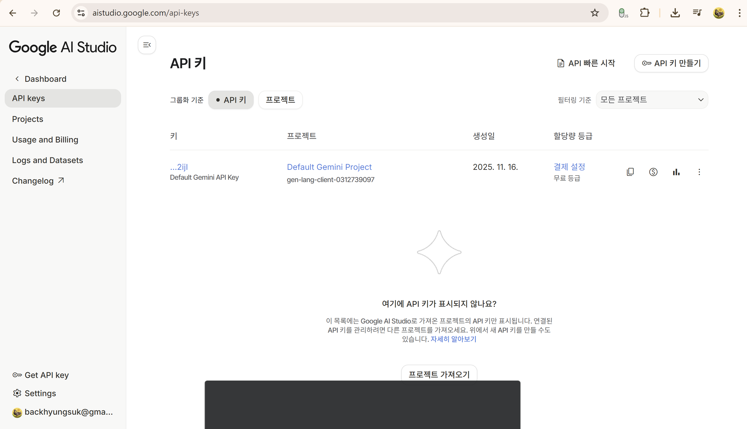
Google AI studio
dashboard 를 누른다

Slide 40
라이브러리 설치
conda install google-genai
conda install -c conda-forge google-genai

Slide 41
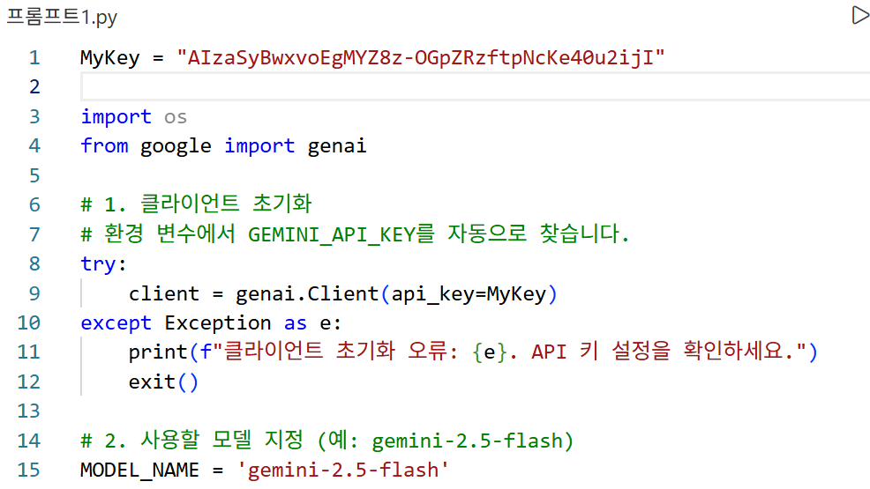
키설정하기

Slide 42
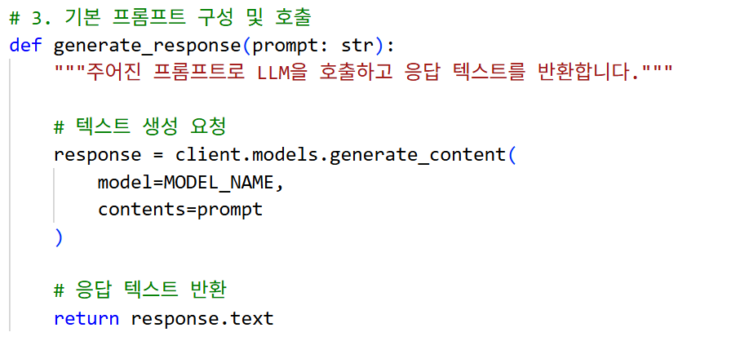
서버와 통신하기

Slide 43
client.models.generate_content
client.models.generate_content 함수는 Google AI의 SDK(Software Development Kit)에서 대규모 언어 모델(LLM), 즉 Gemini 모델을 사용하여 텍스트나 멀티모달 콘텐츠를 생성하고 상호작용하기 위한 가장 핵심적인 함수입니다.
매개변수 | 자료형 | 역할
model | str | 사용할 Gemini 모델의 이름 (예: 'gemini-2.5-flash', 'gemini-2.5-pro').
contents | Part 또는 list[Part] | 모델에게 전달할 입력 콘텐츠(프롬프트)입니다. 텍스트 외에도 이미지, 오디오, 비디오 등 다양한 형태의 멀티모달 입력이 가능합니다.
config | GenerateContentConfig | 모델의 동작을 제어하는 생성 설정을 담는 객체입니다. (자세한 내용은 아래 3번 참고)
system_instruction | str | 모델의 페르소나나 목표를 정의하는 시스템 명령어입니다. (예: "너는 친절하고 전문적인 AI 어시스턴트이다.")

Slide 44
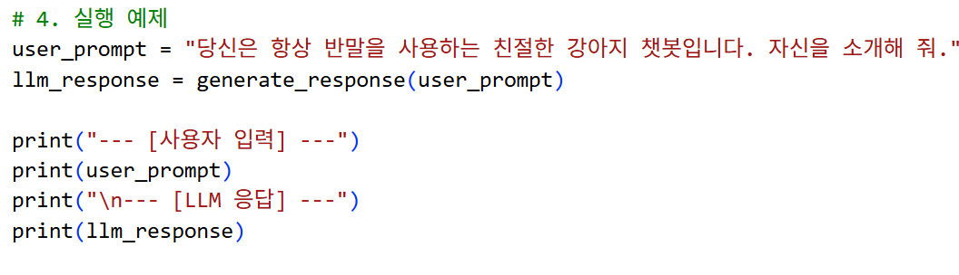
출력

Slide 45
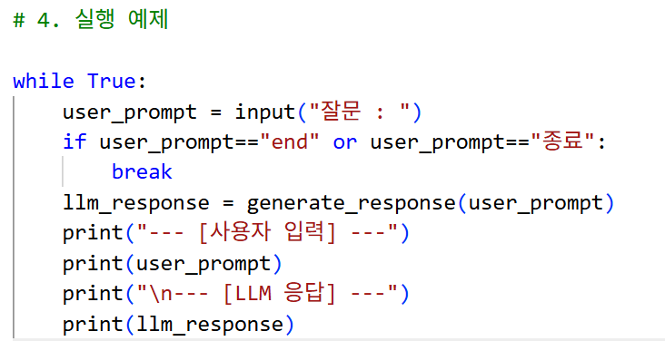
주고받기

Slide 46
사용자 함수 호출
Google Gemini API에서 사용자 함수(User-Defined Functions)를 사용하는 것은 모델의 기능을 외부 도구(External Tools)로 확장하는 강력한 방법이며, 이를 함수 호출(Function Calling)이라고 합니다.
이는 모델이 스스로 계산하거나 실시간 정보를 얻을 수 없을 때, 적절한 인수를 갖춘 JSON 객체를 출력하여 개발자가 정의한 함수를 대신 실행하도록 지시하는 메커니즘입니다.

Slide 47
함수호출의 흐름
사용자 → 모델: "환율을 알려줘."와 사용자 정의 도구 목록을 API로 보냅니다.
모델 → 개발자: "환율을 계산하려면 get_current_exchange_rate(base_currency='USD', target_currency='KRW')를 실행하세요."라는 JSON 요청을 반환합니다.
개발자 → 모델: 개발자는 이 JSON을 파싱하여 실제 Python 함수를 실행하고, 함수 실행 결과(예: 1350.50)를 다시 API로 보냅니다.
모델 → 사용자: 함수 실행 결과를 바탕으로 "현재 환율은 1350.50원이므로 100달러는 135,050원입니다."와 같은 최종 사용자 응답을 생성합니다.

Slide 48
RAG

Slide 49
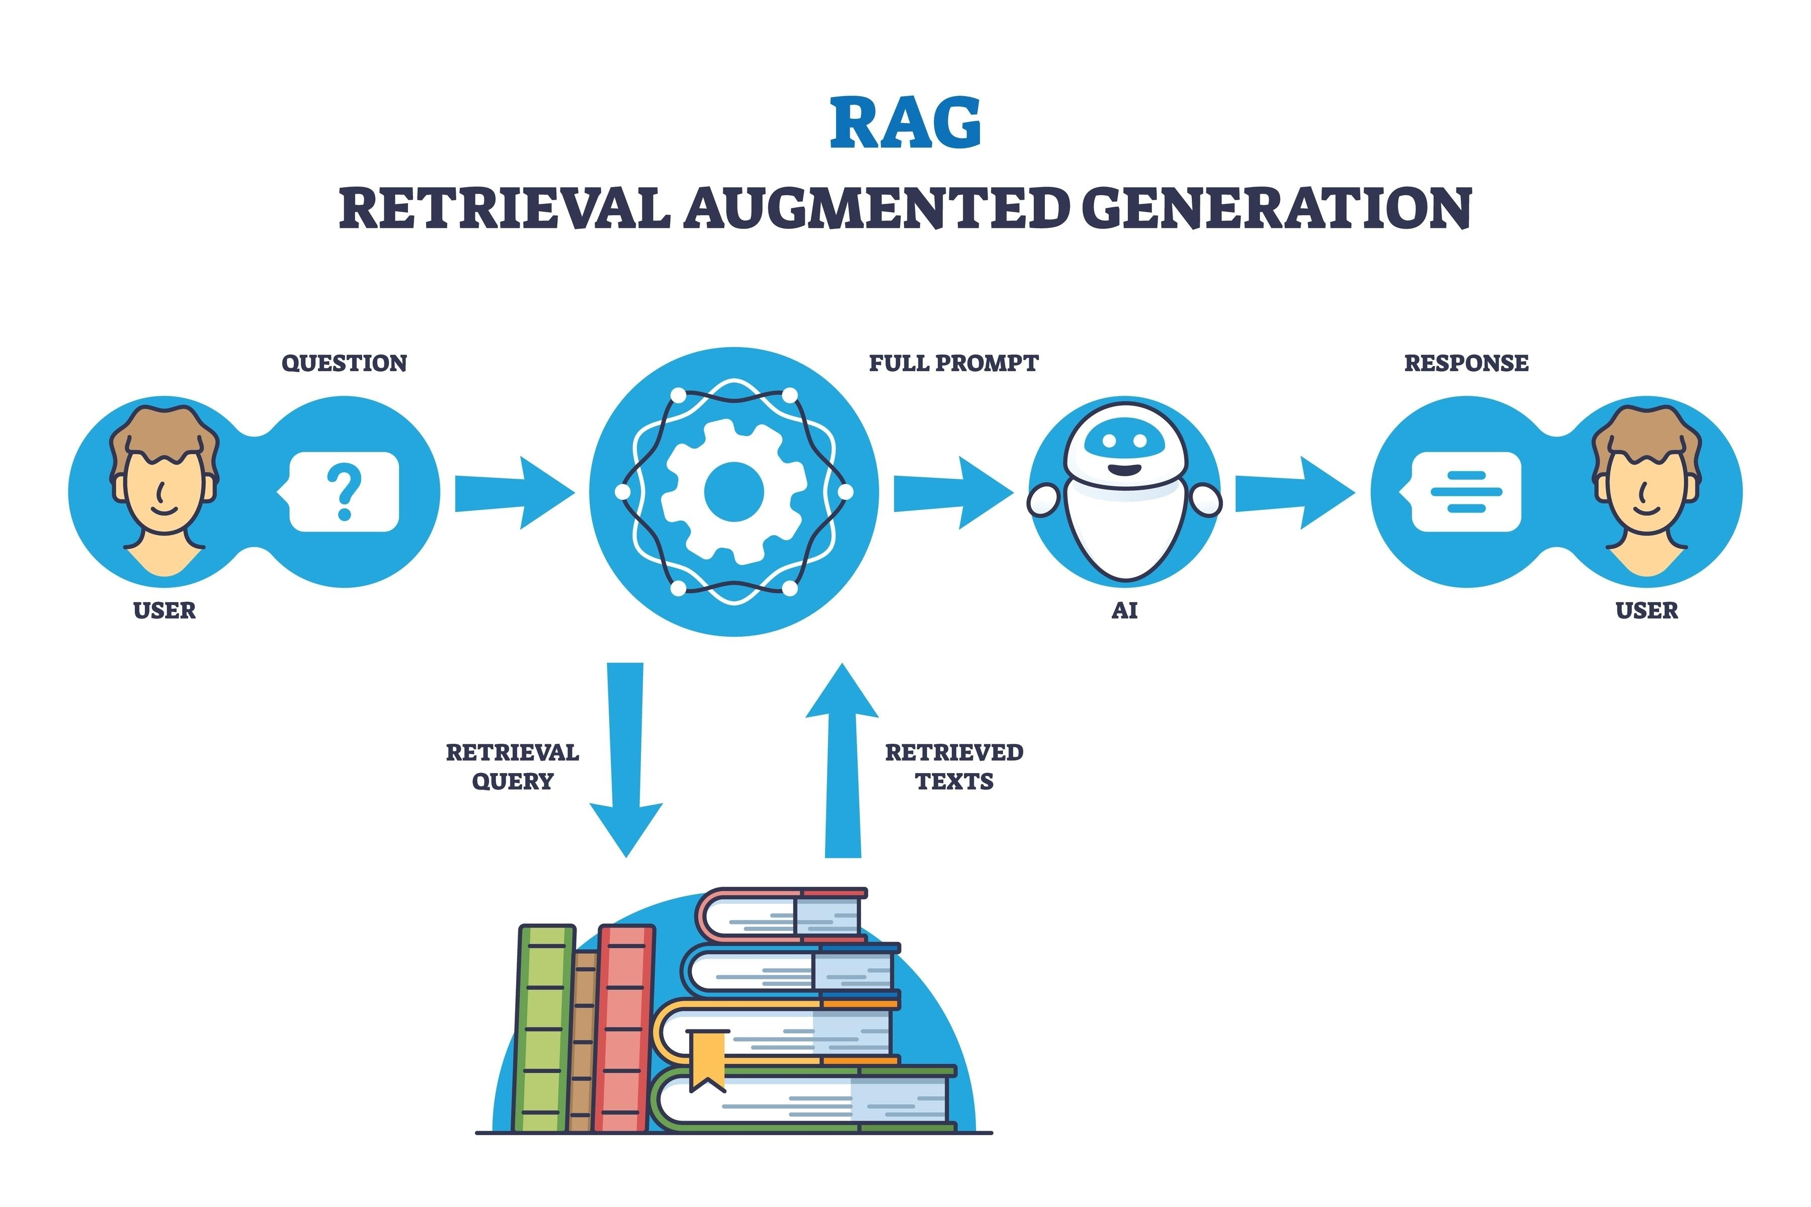
RAG란
LLM이 답변을 생성하기 직전에 외부의 신뢰할 수 있는 데이터베이스나 문서 저장소에서 관련 정보를 검색하고, 그 정보를 참고(Augment)하여 더 정확하고 사실에 기반한 답변을 생성하도록 돕는 프레임워크입니다.

Slide 50
RAG작동순서
RAG는 다음과 같은 3단계로 작동합니다.
검색(Retrieval): 사용자의 질문을 분석하여, **벡터 데이터베이스(Vector Database)**나 일반 검색 엔진에서 질문과 관련된 가장 유사한 문서 조각들을 찾아냅니다.
증강(Augmentation): 찾아낸 문서 조각들을 사용자 질문과 함께 묶어 하나의 프롬프트로 만듭니다. (예: "다음 문서를 참고하여 이 질문에 답하시오: [검색된 문서 내용]")
생성(Generation): LLM은 자체적인 학습 지식 대신 **제공된 문서(외부 지식)**를 최우선으로 참고하여 최종 답변을 생성합니다.

Slide 51
RAG를 사용하는 이유 (LLM의 한계 극복)
최신성 및 내부 지식의 한계 극복
  LLM은 학습이 완료된 시점 이후의 정보(예: 오늘 뉴스, 최신 기업 정책)는 알지 못합니다. RAG는 실시간으로 업데이트되는 외부 데이터베이스와 연동하여 LLM이 항상 최신 정보를 기반으로 답변할 수 있게 합니다.
환각(Hallucination) 현상 감소
  LLM은 모르는 내용에 대해서도 그럴듯하게 지어내는 경향이 있습니다 (환각). RAG는 답변의 근거가 되는 문서 조각을 강제로 제공함으로써, LLM이 자신의 지어낸 내용이 아닌 검색된 사실에만 충실하도록 유도하여 답변의 정확성과 신뢰성을 높입니다.
3. 답변 출처 명시 가능
  RAG는 답변을 생성할 때 사용한 문서의 출처(Source)를 함께 제시할 수 있어, 사용자가 정보의 신뢰성을 검증할 수 있게 해줍니다.

Slide 52
일반 LLM챗봇과 RAG를 적용한 챗봇
구분 | 일반 LLM 챗봇 | RAG를 적용한 챗봇
정보 출처 | 학습된 내부 지식만 사용 | 내부 지식 + 외부 문서 사용
최신성 | 학습 시점의 과거 정보에 국한 | 실시간/최신 문서 접근 가능
환각 위험 | 높음 (모르면 지어냄) | 낮음 (문서 기반으로 답변)
용도 | 일반적인 대화, 창의적 글쓰기 | 기업 내부 지식 검색, 전문 QA 시스템

Slide 53
랭체인

Slide 54
랭체인
랭체인은 LLM을 둘러싼 복잡한 개발 과정을 표준화하고 모듈화하여, 개발자가 LLM의 잠재력을 최대한 활용할 수 있도록 돕습니다.
랭체인의 특징
  모듈성 (Modules)
  체인 (Chains)
  에이전트 (Agents)

Slide 55
모듈성
랭체인은 LLM 애플리케이션을 구축하는 데 필요한 필수 구성 요소를 6가지 핵심 모듈로 나누어 제공합니다.
모듈 이름 | 역할 | LLM 애플리케이션에서의 예시
Models | 다양한 LLM 및 채팅 모델(Gemini, GPT 등)과의 인터페이스 제공 | LLM 모델을 쉽게 전환하고 API를 호출
Prompts | 프롬프트 관리, 형식 지정, 템플릿화 | 질문 형태나 시스템 지침을 일관성 있게 유지
Chains | 여러 컴포넌트를 순차적으로 연결하여 복잡한 워크플로우 생성 | RAG → LLM → 답변 형태로 단계를 자동 실행
Retrieval | RAG(검색 증강 생성)를 위한 데이터 검색 및 관리 | 외부 문서(DB, PDF)에서 필요한 정보 조각을 가져옴
Agents | LLM이 스스로 판단하여 사용할 도구(Tools)를 선택하고 실행 | LLM이 "날씨" 질문에 대해 "Weather API" 함수를 호출하도록 결정
Memory | 대화 기록을 저장하고 관리하여 문맥 유지 | 챗봇이 이전 대화 내용을 기억하도록 함

Slide 56
체인성
랭체인의 이름(Language Chain)처럼, 가장 중요한 개념은 체인입니다. 체인은 여러 모듈을 연결하여 "A 작업이 끝나면 B 작업을 수행하고, 그 결과를 C에 전달하라"는 워크플로우를 정의합니다.
예시: "RAG 체인"
  사용자 질문을 받는다.
  Retrieval 모듈을 사용하여 관련 문서를 검색한다.
  검색된 문서와 질문을 Prompt 템플릿에 넣어 새로운 프롬프트를 만든다.
  새 프롬프트를 Model 모듈을 통해 LLM에게 보내 최종 답변을 생성한다.

Slide 57
에이전트 (Agents)
에이전트는 LLM에 추가적인 자율성을 부여하는 모듈입니다. 에이전트는 사용 가능한 도구(Tools) 목록을 제공받고, 현재 질문에 답하기 위해 어떤 도구를 사용할지 스스로 추론하고 결정한 뒤, 그 도구의 결과를 바탕으로 답변을 완성합니다.

Slide 58
왜 랭체인을 사용하는가?
개발 속도 향상: 복잡한 LLM 애플리케이션을 처음부터 코딩할 필요 없이, 랭체인에서 제공하는 검증된 모듈을 조합하여 빠르게 개발할 수 있습니다.
표준화 및 유지보수: 코드가 표준화된 구조를 따르므로, 모델 교체나 기능 추가가 쉽습니다.
복잡한 작업 처리: RAG, 복잡한 데이터 분석, API 호출 등 LLM 단독으로는 처리하기 어려운 다단계 작업을 효율적으로 자동화할 수 있습니다.

Slide 59
랭체인 설치
pip install langchain langchain-google-genai langchain-chroma

Slide 60
OpenAI

Slide 61
런팟을 이용한 실습 환경 설정
런팟에서 GPU서버를 대여하여 실습하는 방법에 대해서 알아봅시다. 구글 검색창에 ‘runpod’을 검색하여 RunPod이라는 웹사이트에 접속합니다.
런팟: https://www.runpod.io/

Slide 62
https://platform.openai.com/docs/overview
https://platform.openai.com/api-keys

Slide 63
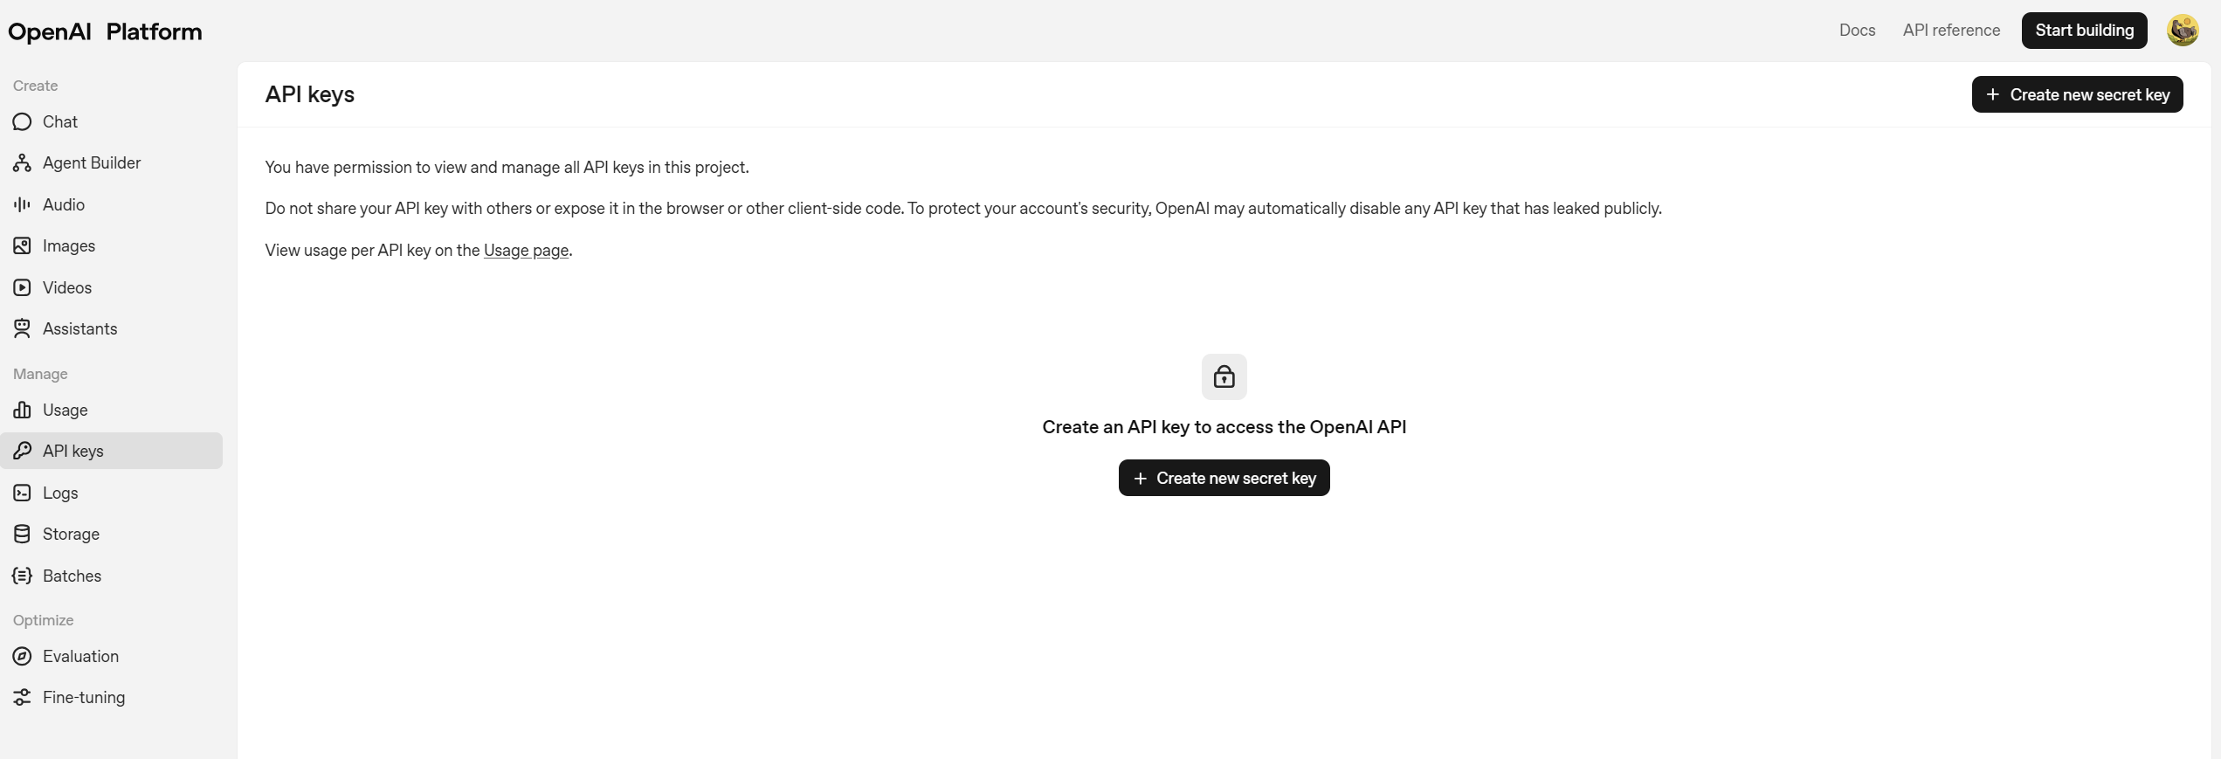
API key 발급받기
https://platform.openai.com/api-keys

Slide 64
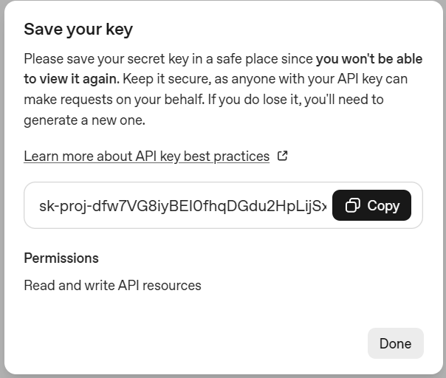
키생성

Slide 65
예제
powershell을 관리자 권한으로
conda activate llm_env
pip install openai

Slide 66
악기 (기타) | 일반 사진 | https://storage.googleapis.com/cloud-samples-data/generative-ai/image/instrument.jpg
고양이 사진 | 일반 사진 | https://storage.googleapis.com/cloud-samples-data/generative-ai/image/cat.jpg
자동차 내부 | 일반 사진 | https://storage.googleapis.com/cloud-samples-data/generative-ai/image/car_interior.jpg
선인장 | 일반 사진 | https://storage.googleapis.com/cloud-samples-data/generative-ai/image/cactus.jpg
책 표지 | 텍스트 포함 이미지 | https://storage.googleapis.com/cloud-samples-data/generative-ai/image/book_cover.jpg
다이어그램 | 기술적인 선 그림 | https://storage.googleapis.com/cloud-samples-data/generative-ai/image/diagram.png

Slide 67
LLM에 정보를 제공하는 두 가지 방법
컨텍스트/프롬프트 정보 (우리가 끼워 넣는 정보)
역할: LLM이 응답을 생성하는 데 필요한 직접적인 지식이나 맥락을 제공합니다.
방식: 텍스트, 이미지, 오디오 등의 데이터를 프롬프트 안에 담아 LLM에 직접 전달합니다.
예시:
  "이 문단을 요약해 줘." (요약할 텍스트)
  "너는 항상 반말을 쓰는 강아지 챗봇이야." (역할 및 페르소나 정의)
  "이 영수증에 적힌 항목들을 JSON으로 정리해 줘." (분석할 데이터)

Slide 68
함수 정보 (외부 도구 정보)
역할: LLM이 자신이 알지 못하는 최신 정보를 가져오거나, 복잡한 외부 작업을 수행할 수 있도록 통로를 만들어 줍니다.
방식: LLM 자체에 함수 코드를 주입하는 것이 아니라, 함수의 이름과 입력/출력 규칙(스키마)만 알려줍니다. LLM은 이 규칙을 보고 '이 함수를 호출해야 한다'고 판단하여 호출할 인수를 생성합니다.
예시:
사용자가 "서울의 오늘 날씨"를 물어보면, LLM은 "현재 날씨 API"라는 함수를 호출해야겠다고 판단하고, 필요한 인수(city="Seoul")를 생성합니다.
LLM의 행동: 답변 대신 {"function_call": "get_weather", "args": {"city": "Seoul"}}와 같은 호출 요청을 생성합니다.

Slide 69
LLM을 이용한 챗봇 구성

Slide 70
모델 선정 및 프롬프트
챗봇의 성능과 응답 스타일을 결정하는 가장 중요한 단계입니다.
LLM 모델 선정:
  클라우드 기반 (OpenAI GPT, Gemini 등): 높은 성능과 빠른 개발 속도가 장점이나, 비용과 데이터 보안에 유의해야 합니다.
  자체 호스팅 모델 (Llama, Mistral 등): 데이터 보안에 유리하고 비용 통제가 가능하지만, 모델 파인튜닝이나 LoRA 같은 경량화 튜닝 기법을 적용하여 모델을 특정 목적에 맞게 조정해야 합니다.
프롬프트 엔지니어링:
  시스템 프롬프트 (System Prompt): 챗봇의 역할(페르소나), 응답 스타일, 제약 조건(예: "항상 한국어로 대답하세요", "모르는 정보는 추측하지 마세요")을 정의하여 모델의 행동을 제어합니다.
  퓨샷 학습 (Few-shot Learning): 챗봇에게 몇 가지 질문-응답 예시를 제공하여 모델이 일관된 형식과 스타일로 응답하도록 유도합니다.

Slide 71
맥락 및 기억 관리 (Memory)
LLM은 한 번에 처리할 수 있는 토큰의 길이(Context Window)에 제한이 있으며, 이전 대화 내용을 기억해야 합니다.
대화 기록 저장: 사용자와 LLM 간의 이전 대화 내용을 메모리(데이터베이스나 캐시)에 저장합니다.
맥락 압축: 대화가 길어져 컨텍스트 윈도우를 초과할 경우, 이전 대화 내용을 **요약(Summarization)**하거나 가장 중요한 부분만 선별하여 현재 프롬프트에 포함합니다.

Slide 72
외부 지식 통합 (RAG)
외부 지식 통합 (RAG, Retrieval-Augmented Generation)
LLM의 고질적인 문제인 **환각(Hallucination, 잘못된 정보 생성)**과 최신 정보 부족 문제를 해결하고, 특정 조직의 내부 문서를 활용하기 위해 RAG를 구성합니다.
지식 기반 (Knowledge Base): 챗봇이 답변해야 할 내부 문서, 매뉴얼, 최신 데이터 등을 수집합니다.
임베딩 및 벡터 데이터베이스: 지식 기반의 문서를 임베딩 모델을 이용해 벡터(Vector)로 변환하고, 이를 벡터 데이터베이스에 저장합니다.
검색 및 증강:
  사용자 질문을 벡터로 변환합니다.
  벡터 데이터베이스에서 가장 유사한(관련성 높은) 문서를 검색합니다.
  검색된 문서를 프롬프트에 포함하여 LLM에게 "이 정보를 바탕으로 대답해 줘"라고 지시합니다.

Slide 73
도구 및 연동 기능
도구 및 연동 기능 (Tool Use / Agentic Workflow)
챗봇이 외부 시스템과 상호작용하여 정보를 가져오거나 작업을 실행할 수 있도록 기능을 부여합니다.
API 연동: 챗봇이 특정 함수(예: 날씨 정보 검색, 재고 확인, 이메일 보내기)를 호출할 수 있도록 API를 연결합니다.
작업 흐름 관리: LLM이 사용자의 요청을 분석하여, 어떤 도구를 언제 사용할지 스스로 판단하고 순서를 결정하도록 설계합니다. (이것을 에이전트 워크플로우라고 합니다.)

Slide 74
사용자 인터페이스 및 배포
챗봇을 최종 사용자에게 제공하는 단계입니다.
채널 통합: 웹사이트, 모바일 앱, 사내 메신저(Slack, Teams 등) 등 사용자가 접근할 채널에 챗봇 인터페이스를 통합합니다.
후처리 (Post-processing): LLM이 생성한 응답을 사용자 친화적으로 포맷팅하고, 안전하지 않거나 부적절한 내용을 필터링하는 단계를 거칩니다.

Slide 75
LLM의 핵심 개념
대규모 (Large): 여기서 '대규모'는 모델을 학습시키는 데 사용되는 데이터의 양 (수 테라바이트), 모델의 크기 (수십억~수조 개의 매개변수), 그리고 학습에 필요한 계산 자원을 모두 포괄합니다. 모델의 크기가 클수록 복잡한 패턴을 학습하고 더 정교한 출력을 생성할 수 있습니다.
언어 (Language): 인간의 자연어(한국어, 영어 등) 텍스트를 다룹니다. 문장, 문단, 문서의 구조, 문맥, 의미, 관계를 학습하는 것이 주 목표입니다.
모델 (Model): 통계적 패턴을 학습하여 주어진 입력(프롬프트)에 대해 가장 확률적으로 적절한 다음 단어를 예측하도록 훈련된 인공신경망입니다. 대부분 트랜스포머(Transformer) 구조를 기반으로 합니다.

Slide 76
LLM의 작동 원리 (트랜스포머와 자기회귀)
LLM의 성공은 주로 트랜스포머(Transformer)라는 신경망 구조 덕분입니다.
어텐션 메커니즘 (Attention Mechanism): 트랜스포머의 핵심으로, 문장의 한 단어를 처리할 때 문장 내의 다른 모든 단어들과의 중요도(맥락)를 동시에 파악하고 가중치를 부여합니다. 이를 통해 문장의 문맥을 장거리에서도 정확하게 이해할 수 있습니다.
자기회귀 (Autoregressive): LLM은 기본적으로 자기회귀 모델입니다. 이는 모델이 이전까지 생성된 모든 단어들을 입력으로 사용하여 다음에 올 가장 확률 높은 단어 하나를 순차적으로 생성한다는 의미입니다. 즉, 문장을 한 단어씩 '써 내려가는' 방식입니다.

Slide 77
주요활용분야
LLM은 다양한 분야에서 혁신을 일으키고 있습니다.
텍스트 생성: 기사 작성, 이메일 초안 작성, 소설 창작, 코드 생성 및 디버깅.
질의응답 및 검색: 복잡한 질문에 대한 종합적인 답변 제공, 정보 요약 및 검색.
번역 및 요약: 한 언어를 다른 언어로 번역하거나 긴 문서를 핵심 내용만으로 압축.
추론 및 문제 해결: 주어진 시나리오나 논리적 문제에 대해 단계적으로 사고하고 해결책을 제시.

